Slide 1
Презентація до уроку “Загальна характеристика грибів” Вчитель біології: Бандура Валентина Олександрівна
Розсохуватський навчально-виховний комплекс “Дошкільний навчальний заклад – загальноосвітня школа І-ІІІ ступенів”Катеринопільської районної ради Черкаської області

Slide 2
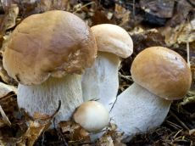
Тема уроку:Загальна характеристика грибів

Slide 3
Мета уроку
Розширити поняття про різноманітність рослинного світу.
Ознайомити з царством Гриби.
Розвивати спостережливість, вміння працювати з додатковою літературою, підручником.
Виховувати любов до природи.

Slide 4
Ознаки грибів
Клітинна стінка грибів складається з хітину.
Наявні вакуолі з клітинним соком.
Не здатні до активного руху.
Не можуть споживати тверду їжу.
Не мають хлоропластів.
Мають ядро та мітохондрії.
Характерний гетеротрофний спосіб живлення.
У клітинах відкладається глікоген.

Slide 5
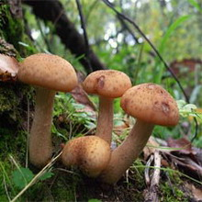
Поширення грибів
Грунт
Водойми
В живих істотах
У місцях, де немає кисню

Slide 7
Розмноження грибів
Вегетативно (відокремлення багатоклітинних частин)
Статево (розмноження за допомогою спеціалізованих статевих клітин – чоловічих і жіночих)
Нестатево (здійснюється спорами)

Slide 8
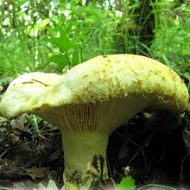
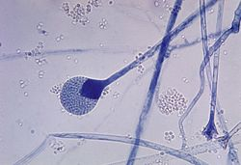
Групи грибів
Вищі
Нижчі

Slide 9
Робота в групах
І група
Які спільні ознаки у грибів та рослин?
ІІ група
Які спільні ознаки у грибів та тварин?

Slide 10
Рефлексія
Сьогодні я зрозумів…
Мене здивувало, те що…
Я дізнався, що…
Тепер я зможу…

Slide 11
Домашнє завдання
Підготувати репортаж про екологічні групи рослин
Прочитати 51 параграф підручника

Slide 12
Список використаної літератури
Балан П.Г., Мусієнко М. М., Остапченко Л. І., Матяш Н. Ю., Славний П. С., Серебряков В. В. підручник “Біологія” 6 клас.
Гамуля Ю. Г., Гамуля О. В. План-конспект “Усі уроки біології”.
Цимбал Н. М., Берегова О. Д. практикум з валеології “Основи долікарської допомоги”, - Тернопіль “Навчальна книга - Богдан”.

